Slide 1


Slide 2

Hoạt động 1: Trò chuyện gây hứng thú

Slide 3


Slide 4

Hoạt động 2: Đếm đến 9 nhận biết mối quan hệ hơn kém trong phạm vi 9, nhận biết số 9

Slide 5

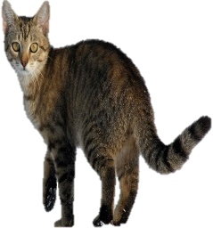


Slide 6

9

Slide 7

9

Slide 8
9
7
9

Slide 9
9
9
7

Slide 10
9
5
9

Slide 11
9
5
9

Slide 12
9
3
9

Slide 13
9
3

Slide 14

Hoạt động 3: Thi xem đội nào nhanh

Slide 16

Kính chúc các cô mạnh khỏe hạnh phúc

